Slide 1
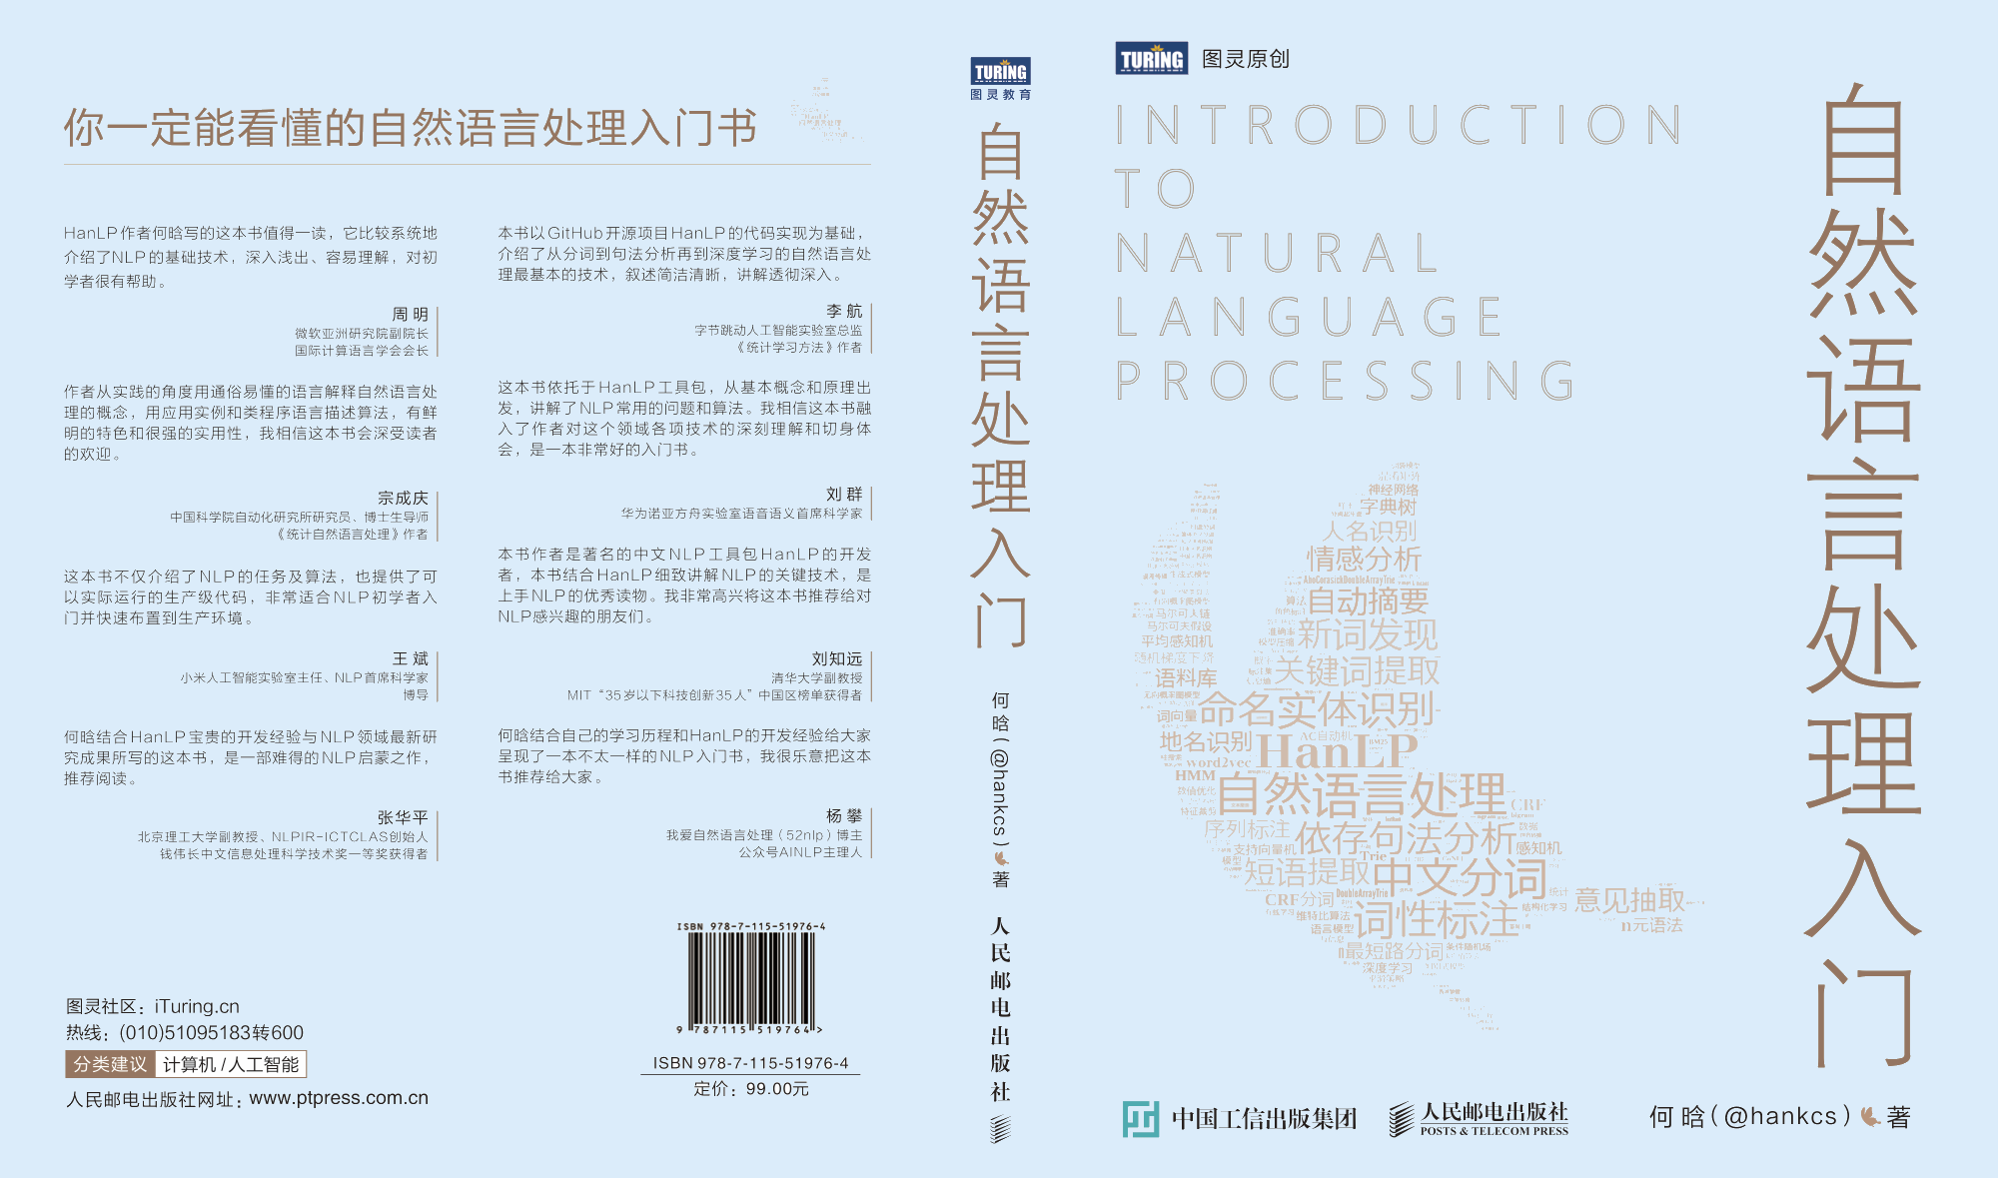
第三章 二元语法与中文分词

Slide 2

第三章 二元语法与中文分词
3.1 语言模型
3.2 中文分词语料库
3.3 训练
3.4 预测
3.5 评测
3.6 日语分词
3.7 总结

Slide 3

3.1.1 什么是语言模型
模型指的是对事物的数学抽象
语言模型（Language Model，LM）指的就是对语言现象的数学抽象
给定一个句子$w$，语言模型就是计算句子的出现概率$p(w)$的模型

Slide 4
3.1.1 什么是语言模型
微型语料库
my_cws_corpus.txt
商品 和 服务 商品 和服 物美价廉 服务 和 货币
一个朴素的语言模型：
$p(商品 和 服务)=\frac{1}{3}$、$p(商品 和服 物美价廉)=\frac{1}{3}$、$p(服务 和 货币)=\frac{1}{3}$、其他句子的概率都为0

Slide 5

3.1.1 什么是语言模型
实际遇到的句子大部分都在语料库之外——意味着它们的概率都被当作$0$，这种现象被称为数据稀疏
更现实的计算方法，把句子表示为单词列表$w=w_{1}w_{2}…w_{k}$，每个$w_{t},t∈[1,k]$都是一个单词，然后定义语言模型：

Slide 6
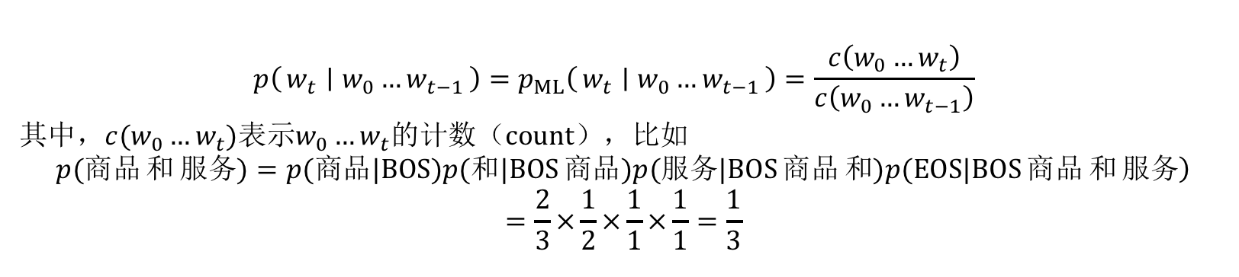
3.1.1 什么是语言模型
最大似然估计（Maximum Likelihood Estimates，MLE）
$$p\left(w_{t} ∣ w_{0}…w_{t−1}\right)=p_{ML}\left(w_{t} ∣ w_{0}…w_{t−1}\right)=\frac{c\left(w_{0}…w_{t}\right)}{c\left(w_{0}…w_{t−1}\right)}$$
其中，$c(w_{0}…w_{t})$表示$w_{0}…w_{t}$的计数（count），比如
$$\left.p(商品 和 服务)=p(商品|BOS)p(和|BOS 商品)p(服务|BOS 商品 和)p(EOS|BOS 商品 和 服务\right)$$
$$=\frac{2}{3}×\frac{1}{2}×\frac{1}{1}×\frac{1}{1}=\frac{1}{3}$$

Slide 7

3.1.1 什么是语言模型
缺点
数据稀疏
$p(w_{k}|w_{1}w_{2}…w_{k−1})$为0
计算代价大
$p(w_{t}|w_{0}w_{1}…w_{t−1})$太多了

Slide 8
3.1.2 马尔可夫链与二元语法
马尔可夫假设
给定时间线上有一串事件顺序发生，假设每个事件的发生概率只取决于前一个事件
这串事件构成的因果链被称作马尔可夫链（Markov Chain）。

Slide 9
3.1.2 马尔可夫链与二元语法
由于每次计算只涉及连续两个单词的二元接续，此时的语言模型称为二元语法（bigram）模型

Slide 10

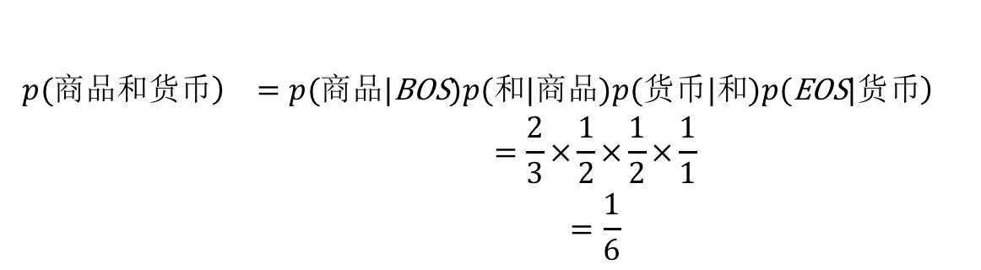
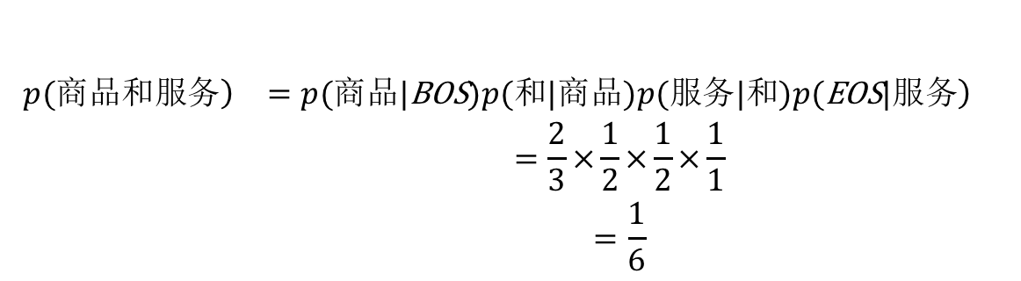
3.1.2 马尔可夫链与二元语法
利用二元语法模型，让我们来手算“商品 和 服务”的概率
新句子$p(商品 和 货币)$
$$\begin{matrix}\left.p(商品和服务\right) & \left.=p(商品|\text{BOS})p(和|商品)p(服务|和)p(\text{EOS}|服务\right) \\ & =\frac{2}{3}×\frac{1}{2}×\frac{1}{2}×\frac{1}{1} \\ & =\frac{1}{6}\end{matrix}$$
$$\begin{matrix}\left.p(商品和货币\right) & \left.=p(商品|\text{BOS})p(和|商品)p(货币|和)p(\text{EOS}|货币\right) \\ & =\frac{2}{3}×\frac{1}{2}×\frac{1}{2}×\frac{1}{1} \\ & =\frac{1}{6}\end{matrix}$$

Slide 11
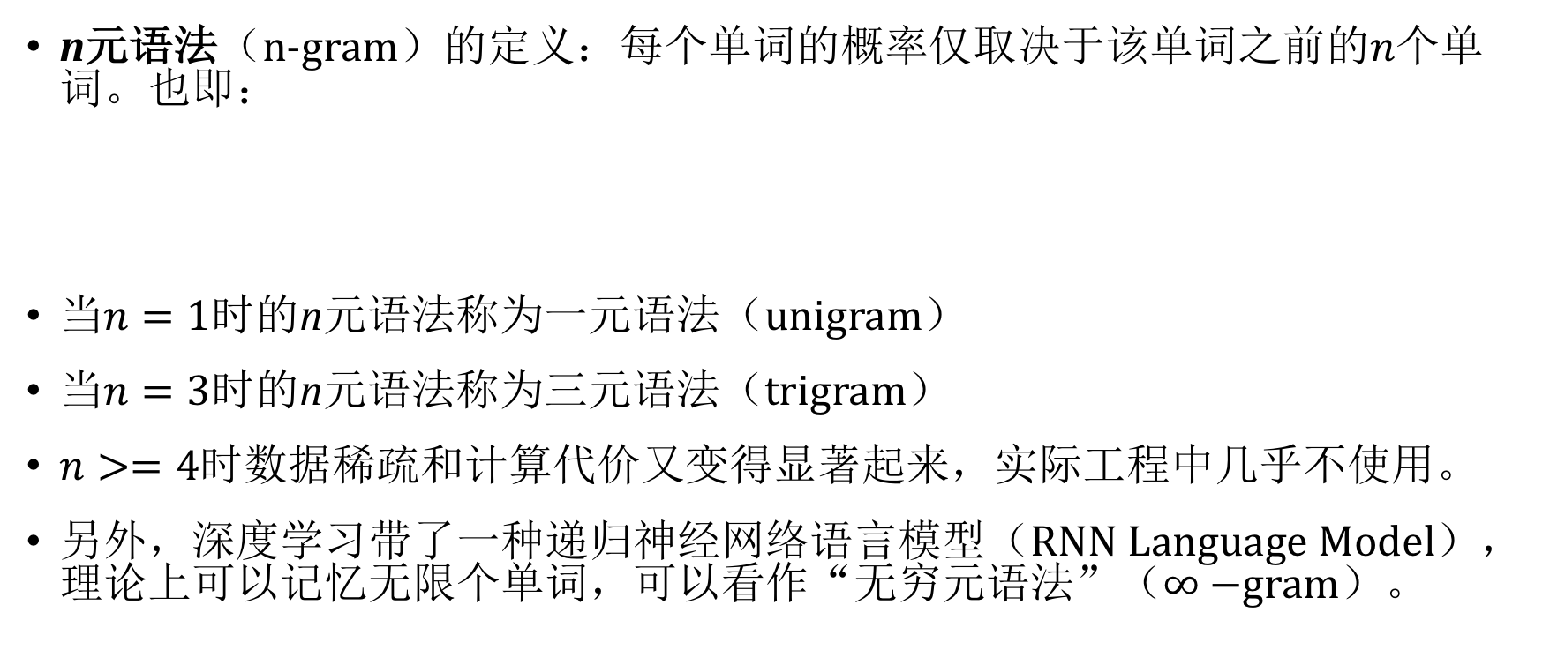
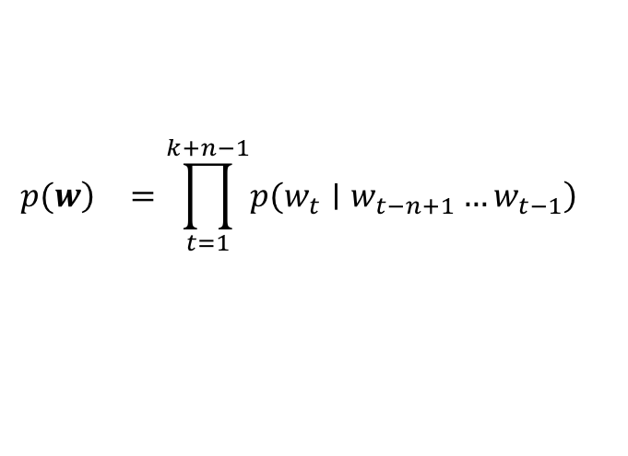
3.1.3 n元语法
n元语法（n-gram）的定义：每个单词的概率仅取决于该单词之前的$n$个单词。也即：
当$n=1$时的n元语法称为一元语法（unigram）
当$n=3$时的n元语法称为三元语法（trigram）
$n>=4$时数据稀疏和计算代价又变得显著起来，实际工程中几乎不使用。
另外，深度学习带了一种递归神经网络语言模型（RNN Language Model），理论上可以记忆无限个单词，可以看作“无穷元语法”（$∞−$gram）。
$$\begin{matrix}\left.p(w\right) & =\prod_{t=1}^{k+n−1}{\left.p(w_{t}∣w_{t−n+1}…w_{t−1}\right)}\end{matrix}$$

Slide 12

3.1.4 数据稀疏与平滑策略
平滑策略
利用低阶n元语法平滑高阶n元语法
定义新的二元语法概率为：
$$p(w_{t}∣w_{t−1})=λp_{ML}(w_{t}∣w_{t−1})+(1−λ)p(w_{t})$$

Slide 13
3.2 中文分词语料库
介绍一些常用的中文分词语料库
为后面的参数统计提供样本

Slide 14
3.2.1 1998年《人民日报》语料库PKU
1998年全年2600万汉字的「人民日报标注语料库」
有偿公开现已完成的1998年上半年的「人民日报标注语料库」（约1,300万字＝约730万词）
免费公开1个月的「人民日报标注语料库」,欢迎广大研究人员自由下载

Slide 15
3.2.2 微软亚洲研究院语料库MSR
标注一致性上MSR要优于PKU，这一点可以通过历史文献报告的准确率佐证。
切分颗粒度上MSR要大于PKU，MSR的机构名称不予切分，而PKU则拆开了。
MSR中姓名作为一个整体，更符合习惯。
MSR量级是PKU的两倍。

Slide 16
3.2.3 繁体中文分词语料库
港城市大学提供的CITYU
台湾中央研究院提供的AS

Slide 17
3.2.4 语料库统计
表3-1 中文分词语料库训练集统计
语料库 | 字符数 | 词语种数 | 总词频 | 平均词长
PKU | 183万 | 6万 | 111万 | 1.6
MSR | 405万 | 9万 | 237万 | 1.7
AS | 837万 | 14万 | 545万 | 1.5
CITYU | 240万 | 7万 | 146万 | 1.7
表3-2 中文分词语料库测试集统计
语料库 | 字符数 | 词语种数 | 总词频 | 平均词长 | OOV
PKU | 17万 | 1万 | 10万 | 1.7 | 5.75%
MSR | 18万 | 1万 | 11万 | 1.7 | 2.65%
AS | 20万 | 2万 | 12万 | 1.6 | 4.33%
CITYU | 7万 | 1万 | 4万 | 1.7 | 7.40%

Slide 18
3.3 训练
训练（train）指的是，给定样本集（dataset，训练所用的样本集称为训练集）估计模型参数的过程
以我们自己标注的my_cws_corpus.txt为例

Slide 19
3.3.1 加载语料库
sents = CorpusLoader.convert2SentenceList(corpus_path) for sent in sents: print(sent)
结果是：
[商品, 和, 服务] [商品, 和服, 物美价廉] [服务, 和, 货币]

Slide 20
3.3.2 统计一元语法
my_cws_model.txt：一元语法模型。
my_cws_model.ngram.txt：二元语法模型。
my_cws_model.tr.txt：与词性标注有关，暂时忽略。
def train_bigram(corpus_path, model_path): sents = CorpusLoader.convert2SentenceList(corpus_path) for sent in sents: for word in sent: word.setLabel("n") maker = NatureDictionaryMaker() maker.compute(sents) maker.saveTxtTo(model_path) # tests/data/my_cws_model

Slide 21
3.3.2 统计一元语法
my_cws_model.txt：一元语法模型。
和 n 2 和服 n 1 商品 n 2 始##始 begin 3 服务 n 2 末##末 end 3 物美价廉 n 1 货币 n 1

Slide 22
3.3.3 统计二元语法
my_cws_model.ngram.txt
和@服务 1 和@货币 1 和服@物美价廉 1 商品@和 1 商品@和服 1 始##始@商品 2 始##始@服务 1 服务@和 1 服务@末##末 1 物美价廉@末##末 1 货币@末##末 1

Slide 23
3.4 预测
预测（predict）指的是利用模型对样本（句子）进行推断的过程，
在中文分词任务中也就是利用模型推断分词序列
有时候预测也称为解码（decode）

Slide 24
3.4.1 加载模型
def load_bigram(model_path): HanLP.Config.CoreDictionaryPath = model_path + ".txt" HanLP.Config.BiGramDictionaryPath = model_path + ".ngram.txt" CoreDictionary = SafeJClass('com.hankcs.hanlp.dictionary.CoreDictionary') CoreBiGramTableDictionary = SafeJClass('com.hankcs.hanlp.dictionary.CoreBiGramTableDictionary') print(CoreDictionary.getTermFrequency("商品")) print(CoreBiGramTableDictionary.getBiFrequency("商品", "和"))

Slide 25
3.4.2 构建词网
词网指的是句子中所有一元语法构成的网状结构
将句子中所有单词找出来。起始位置（offset）相同的单词写作一行，得到如下词网
0:[ ] 1:[商品] 2:[] 3:[和, 和服] 4:[服务] 5:[务] 6:[ ]

Slide 26
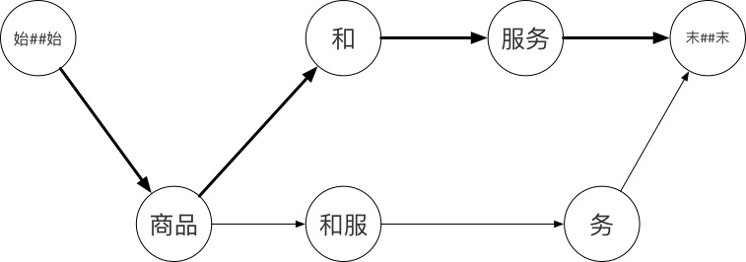

3.4.2 构建词网
词网第$i$行中长$l$的单词与第$i+l$行的所有单词互相连接，构成一个“词图”
图3-1 词图

Slide 27
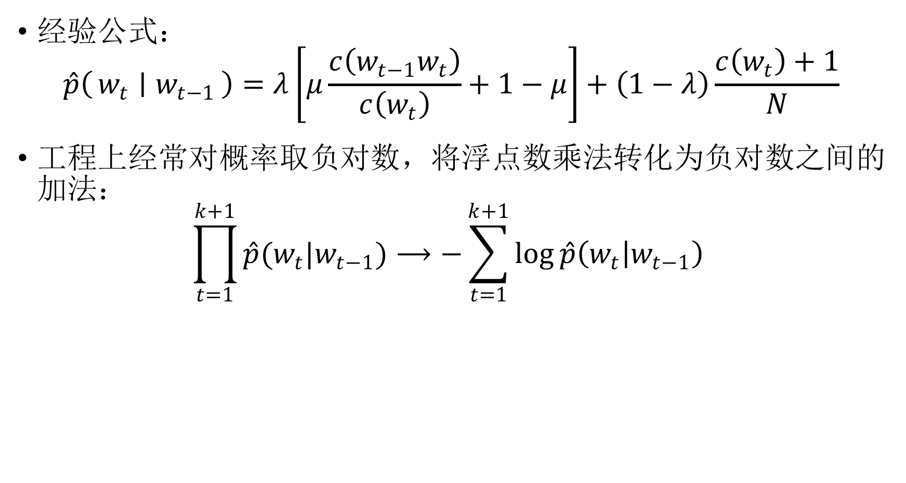
3.4.3 节点间的距离计算
经验公式： $\begin{matrix}\hat{p}\left(w_{t} ∣ w_{t−1}\right)=λ\left[μ\frac{c\left(w_{t−1}w_{t}\right)}{c\left(w_{t}\right)}+1−μ\right]+\left(1−λ\right)\frac{c\left(w_{t}\right)+1}{N} \end{matrix}$
工程上经常对概率取负对数，将浮点数乘法转化为负对数之间的加法： $\prod_{t=1}^{k+1}{\hat{p}(w_{t}|w_{t−1})}⟶−\sum_{t=1}^{k+1}{\log{\hat{p}\left(w_{t} | w_{t−1}\right)}}$

Slide 28
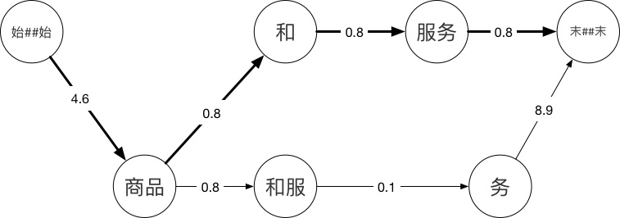
3.4.3 节点间的距离计算
为图3-1的词图计算距离后如图3-2所示
图3-2 词图上的最短路径

Slide 29
3.4.4 词图上的维特比算法
由马尔可夫链构成的网状图，该特例上的最短路径算法称为维特比算法（Viterbi Algorithm）
维特比算法分为前向（forward）和后向（backward）两个步骤。
前向：由起点出发从前往后遍历节点，更新从起点到该节点的最小花费以及前驱指针。
后向：由终点出发从后往前回溯前驱指针，取得最短路径。

Slide 30
3.4.4 词图上的维特比算法
def viterbi(wordnet): nodes = wordnet.getVertexes() # 前向遍历 for i in range(0, len(nodes) - 1): for node in nodes[i]: for to in nodes[i + len(node.realWord)]: to.updateFrom(node) # 根据距离公式计算节点距离，并维护最短路径上的前驱指针from # 后向回溯 path = [] # 最短路径 f = nodes[len(nodes) - 1].getFirst() # 从终点回溯 while f: path.insert(0, f) f = f.getFrom() # 按前驱指针from回溯 return [v.realWord for v in path]

Slide 31
3.4.4 词图上的维特比算法
粗分词图：========按终点打印======== to: 1, from: 0, weight:04.60, word:始##始@商品 to: 2, from: 1, weight:00.80, word:商品@和 to: 3, from: 1, weight:00.80, word:商品@和服 to: 4, from: 2, weight:00.80, word:和@服务 to: 5, from: 3, weight:00.11, word:和服@务 to: 6, from: 4, weight:00.80, word:服务@末##末 to: 6, from: 5, weight:08.88, word:务@末##末 粗分结果[商品, 和, 服务]

Slide 32
3.4.4 词图上的维特比算法

Slide 33
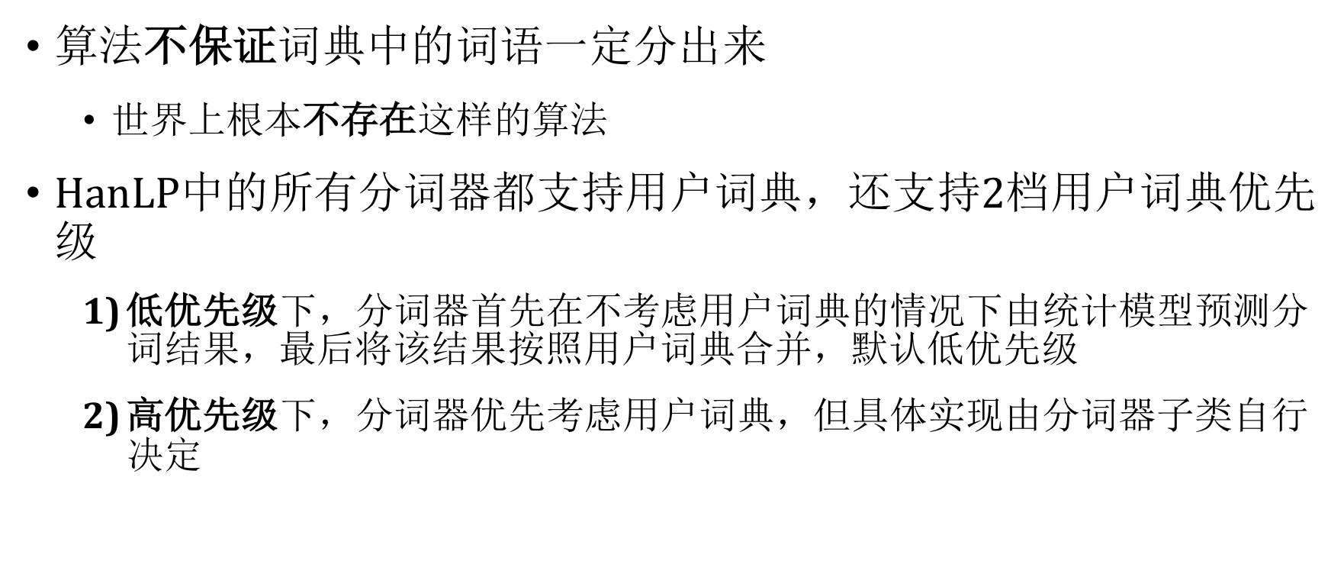
3.4.5 与用户词典的集成
算法不保证词典中的词语一定分出来
世界上根本不存在这样的算法
HanLP中的所有分词器都支持用户词典，还支持$2$档用户词典优先级
低优先级下，分词器首先在不考虑用户词典的情况下由统计模型预测分词结果，最后将该结果按照用户词典合并，默认低优先级
高优先级下，分词器优先考虑用户词典，但具体实现由分词器子类自行决定

Slide 34
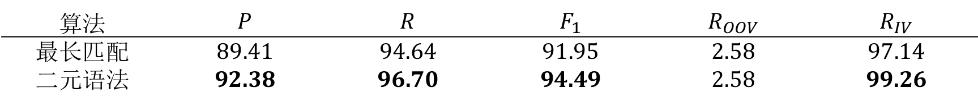
3.5.1 标准化评测
表3-3 中文分词算法在MSR语料库上的标准化评测结果
算法 | $$P$$ | $$R$$ | $$F_{1}$$ | $$R_{OOV}$$ | $$R_{IV}$$
最长匹配 | 89.41 | 94.64 | 91.95 | 2.58 | 97.14
二元语法 | 92.38 | 96.70 | 94.49 | 2.58 | 99.26

Slide 35
3.5.2 误差分析
表3-4 二元语法算法在MSR测试集上的失误样本
预测输出 | 标准答案
王 思 斌 ， 男 ， １９４９年 １０月 生 。 | 王思斌 ， 男 ， １９４９年１０月 生 。
山东 桓台县 起 凤 镇 穆 寨 村 妇女 穆 玲 英 | 山东 桓台县 起凤镇 穆寨村 妇女 穆玲英
现 为 中国 艺术 研究院 中国 文化 研究所 研究员 。 | 现 为 中国艺术研究院中国文化研究所 研究员 。
我们 的 父母 重 男 轻 女 | 我们 的 父母 重男轻女
北京 输 气管 道 工程 | 北京 输 气 管道 工程

Slide 36
3.5.3 调整模型
上述前4个样本都可以通过用户词典来弥补
第5个句子则无法通过一元语法词典解决，因“输”“气”“管道”3个词语已经在核心词典里
打开调试模式，追踪分词过程
增加下列二元语法及频次：
输@气 1
气@管道 1
管道@工程 1

Slide 37
3.6 日语分词
统计方法适用于所有人类语言
只要你有对应的语料，HanLP就能支持任意语言
一般而言，英文分词基于规则
本节以日文为例，讲解如何将HanLP拓展到其他语种

Slide 38
3.6.1 日语分词语料
京都大学文本语料库（京都大学テキストコーパス）
Google制作发布的UD_Japanese-GSD

Slide 39
3.6.2 训练日语分词器
train_bigram(jp_corpus, jp_bigram) # 训练 segment = load_bigram(jp_bigram, verbose=False) # 加载 print(segment.seg('自然言語処理入門という本が面白いぞ！')) # 日语分词
[自然/NOUN, 言語/NOUN, 処理/NOUN, 入門/NOUN, という/ADP, 本/NOUN, が/ADP, 面白い/ADJ, ぞ/PART, ！/w]
受け入れ VERB 4 NOUN 2 つかみ NOUN 1 VERB 1 奇妙 ADJ 1 NOUN 1 奇跡 NOUN 1 プロ野球 NOUN 4

Slide 40
3.7 总结
语言模型
二元语法模型
数据稀疏
平滑策略
维特比算法
模型调整
日语分词

